Slide 1


TRƯỜNG TH PHÚ HÒA ĐÔNG 2
TOÁN 1
Lớp 1 -Tuần 16 – Thứ ba

Slide 2
KHÔÛI ÑOÄNG
1.Tính
+ 1
+ 5
2
3
8
2. Soá?
4
7
6 + … = 10
8 - … = 1

Slide 3
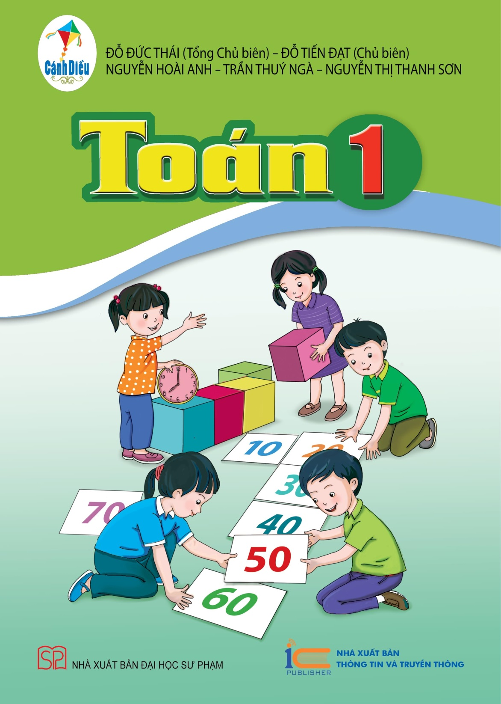
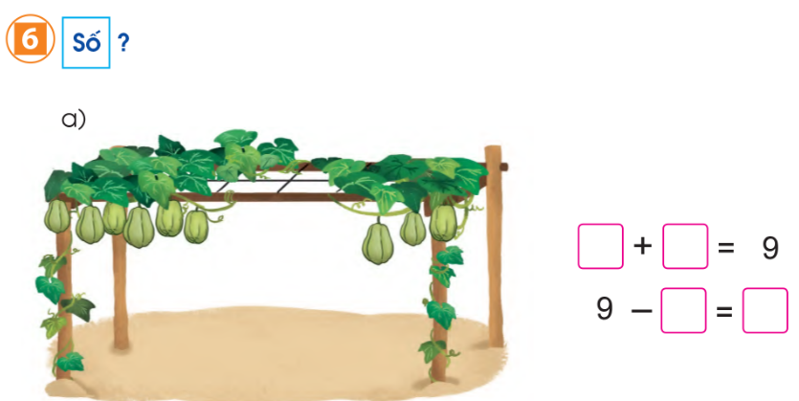
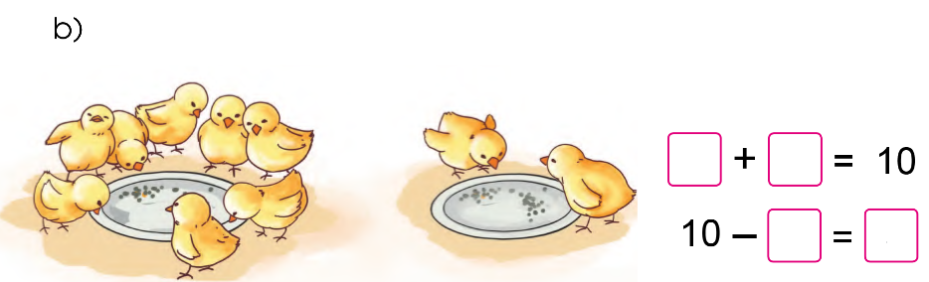
LUYỆN TẬP CHUNG (Tiết 2)
Trang 76

Slide 4
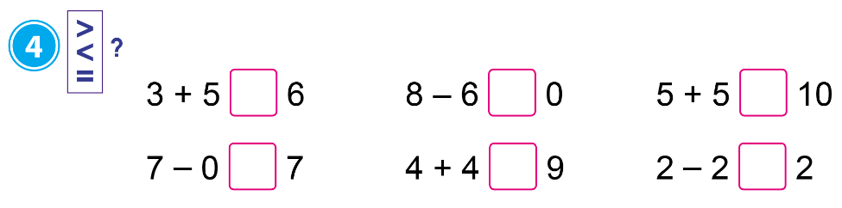
>
>
=
8
2
10
=
<
<
7
8
0

Slide 5

10
1
3 + 1 + 6 =
8 - 4 - 3 =
4
4
9 - 1 - 3 =
5
3 + 4 + 2 =
9
8
7

Slide 6
6
3
3
6

Slide 7
8
2
2
8

Slide 8


Chúc các con
chăm ngoan, học giỏi.

